Slide 1
Hodně štěstí u přijímacích zkoušek na LF MU!

Slide 2
Připravte si k prezenci na přijímací zkoušku
pozvánku, ve které je uvedeno Vaše číslo přihlášky,
platný pas
základní psací potřeby, list papíru na pomocné výpočty,
černou propisovací tužku; běžnou kalkulačku; cennosti
ostatní věci si odložte na vyhrazené místo v posluchárně
Na své místo si vezměte pouze:

Slide 3
Časový rozvrh přijímací zkoušky
17. června 2022
magisterské a bakalářské studijní programy
  14:30 – 15:00 hod. prezence, organizační úvod, pokyny
  15:00 – 15:50 hod. písemný test: biologie 50 minut
  15:50 – 16:05 hod. přestávka
  16:05 – 16:55 hod. písemný test: chemie 50 minut
  16:55 – 17:10 hod. přestávka
  17:10 – 18:00 hod. písemný test: fyzika 50 minut
  mezi jednotlivými testy je 15 minut přestávka

Slide 4
Během přijímacích zkoušek není dovoleno
Zakázána je jakákoliv forma podvádění a napovídání.
Zákaz použití učebnice, tabulek, výpisky z literatury či jakékoliv studijní texty a pomůcky, naslouchadla apod.
Zákaz používání jiných, než běžných vědeckých kalkulaček.
Není možné pořizovat zadání kopií zadání testů.
Zcela si vypněte se mobilní telefon.
Začínat a končit test budou všichni uchazeči současně – není možné odcházet dříve!
Pokud se rozhodnete ukončit zkoušku dříve (během přestávky), oznamte to některému z členů komise.
Při nedodržení pokynů bude uchazeč vyloučen z přijímacího řízení.

Slide 5
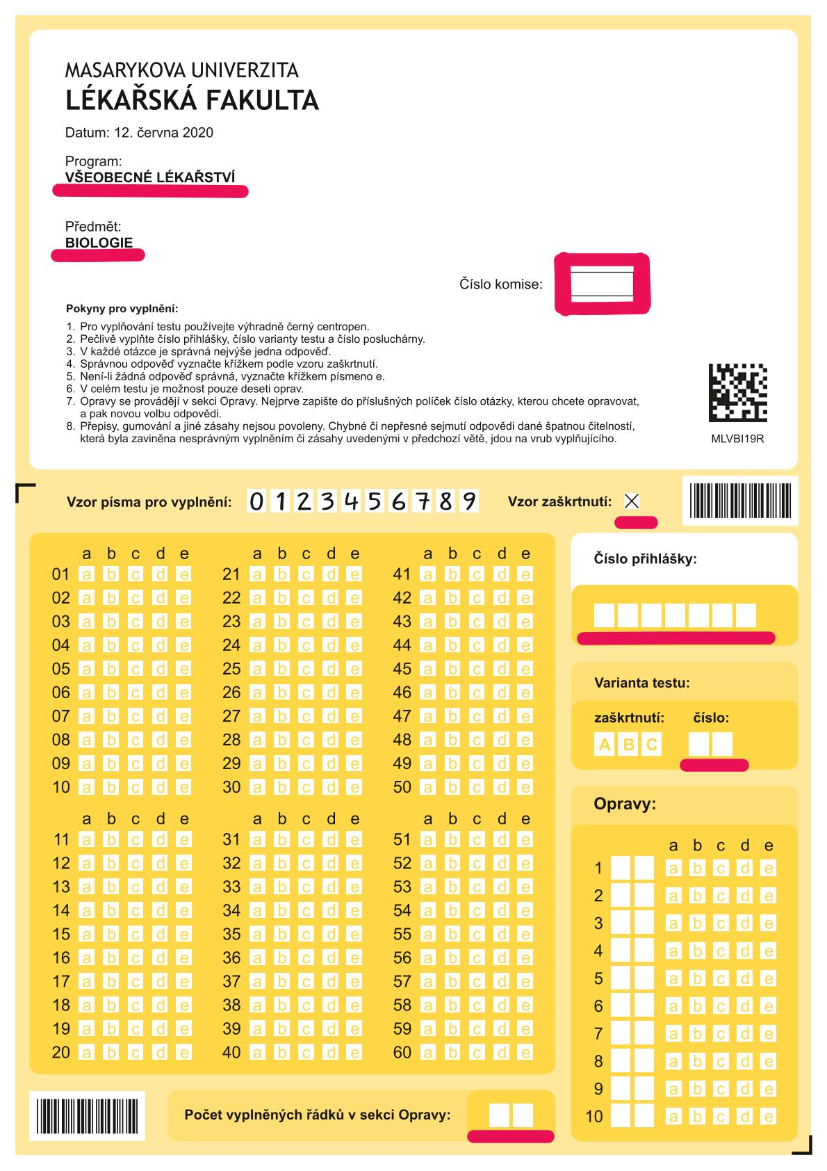
Odpovědník
40 otázek
Vybranou odpověď (a,b,c,d,e) zakřížkujte (X)
Pouze JEDNA odpověď je správná
Body za špatné odpovědi se NEODEČÍTAJÍ
Do odpovědních listů vyplňte:
číslo komise (888 nebo 999 pro Bc. obory)
číslo přihlášky
variantu testu 01
Opravy a jejich počet

Slide 6
Potřebujete opravit odpověď?
Nic neškrtejte!
Opravu proveďte VÝHRADNĚ ve spodní části listu.
Uveďte číslo otázky a zakřížkujte vybranou odpověď.
Před odevzdáním listu vyplňte počet oprav!

Slide 7
Kdy budou výsledky a zápisy?
Přijímací komise
  pro dlouhé MGR programy VL a ZL zasedá 22. června 2022
  pro Bc. programy a Embryologa zasedá 29. června 2022
Zápisy
  11. a 12. července 2022 MGR a BC programy

Slide 8
Nebyli jste přijati?
Pokud se nezapíše dostatečný počet uchazečů a kapacita nebude zaplněna, obnovuje se řízení a dobírá se automaticky v pořadí dle dosaženého počtu bodů z přijímacích zkoušek.
Chcete-li si podat odvolání, je nutné uvést řádný důvod, který lze přezkoumat.
V případě nepřijetí, máte možnost zápisu do kurzu českého jazyka, současně nabídneme přípravný kurz, status studenta a stipendium

Slide 9
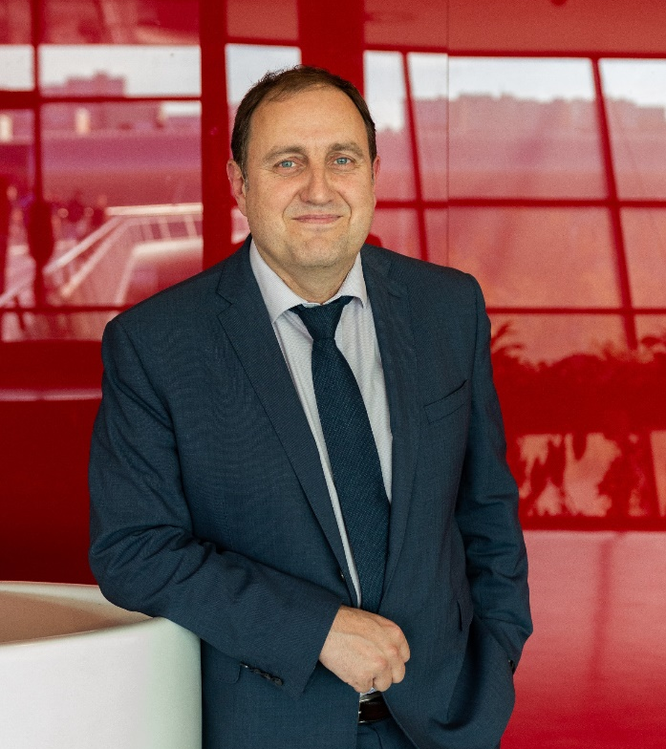
Přejeme úspěšné složení přijímacích zkoušek. prof. MUDr. Martin Repko, Ph.D. děkan Lékařské fakulty Masarykovy univerzity

Slide 10
Hodiny
http://www.in-cas.cz/velke.php

